Slide 1
あらかじめ みた ルデヤ
しと 16:15

Slide 2
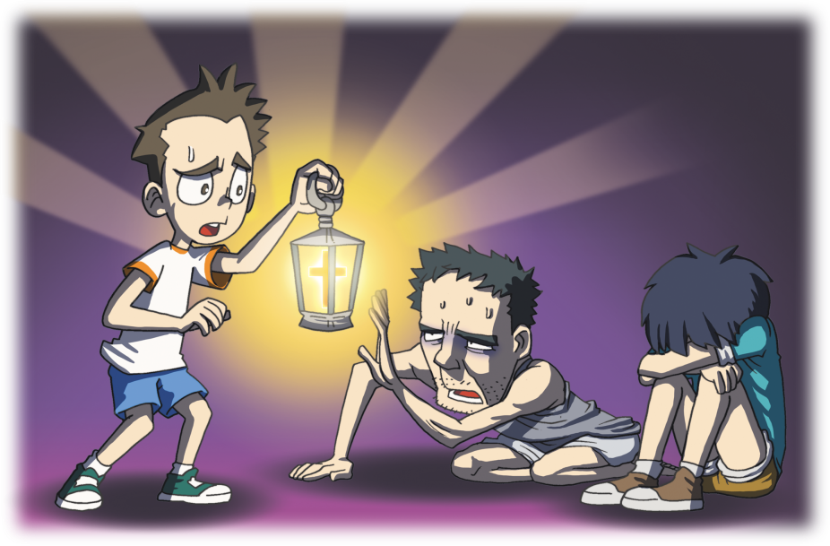
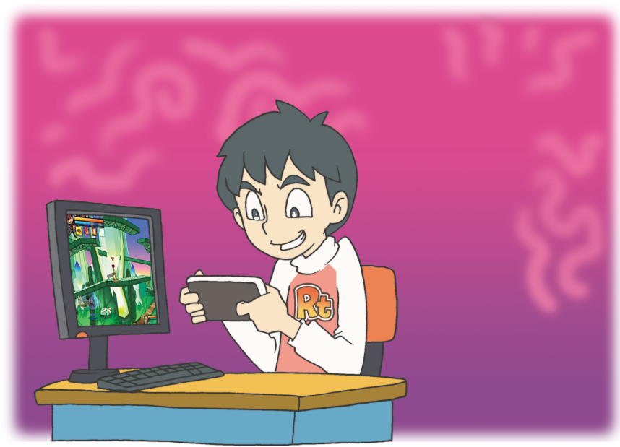
7にんの Remnantは
どのように きょうだいこくを
いかしたのでしょうか?
わたしは だれか？

Slide 3
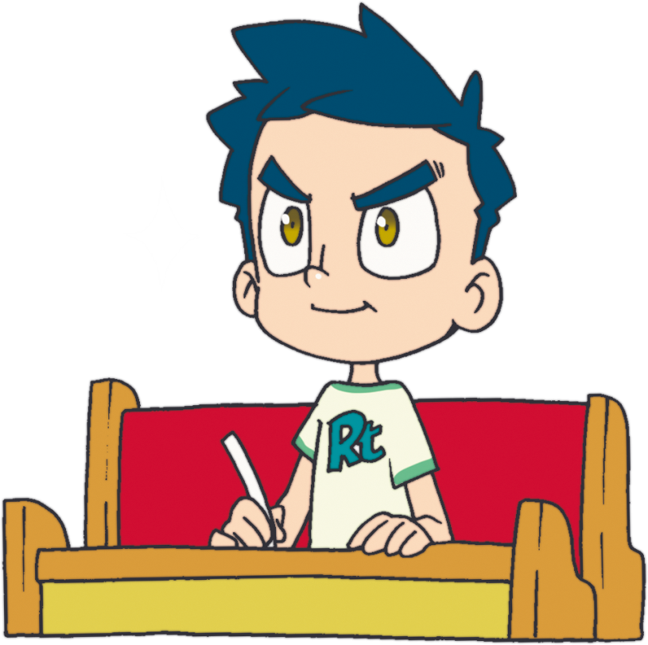
かみさまが くださった
みぶんと けんいを あじわいます
わたしは かみのこども

Slide 4
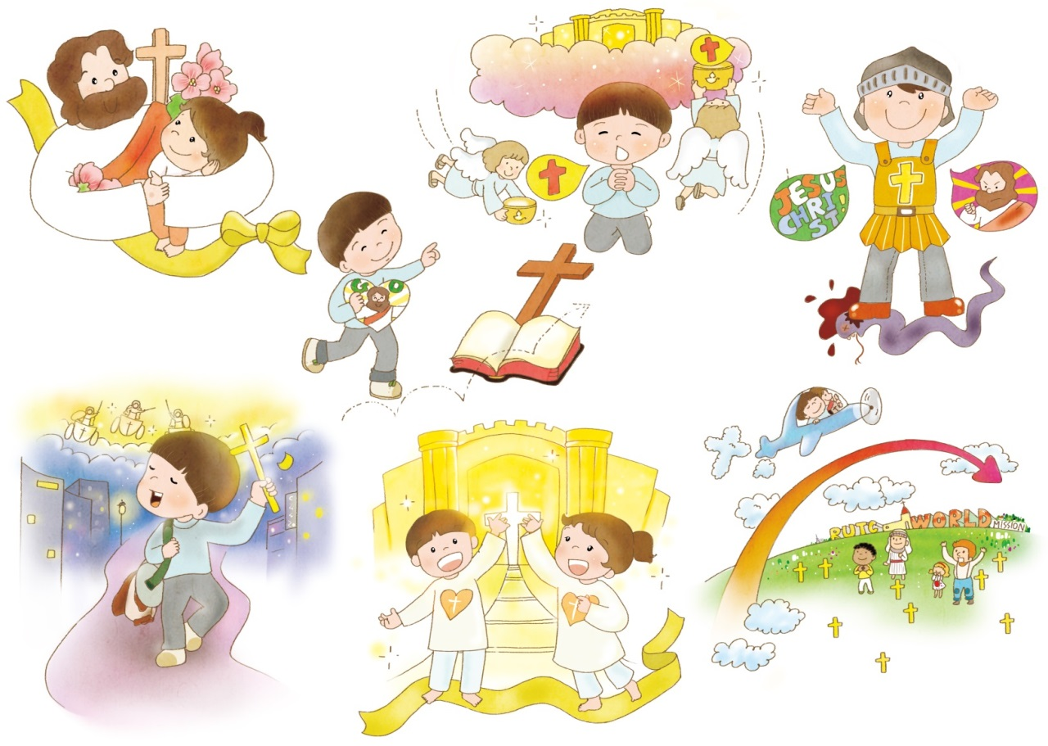
かみさまが くださった
みぶんと けんいを あじわいます
せいれいの みちびきの なかで
しょうりします

Slide 5
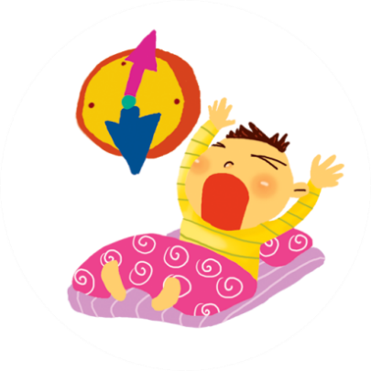
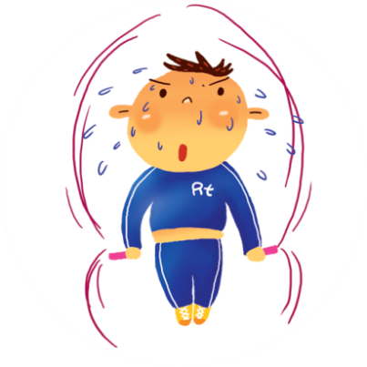
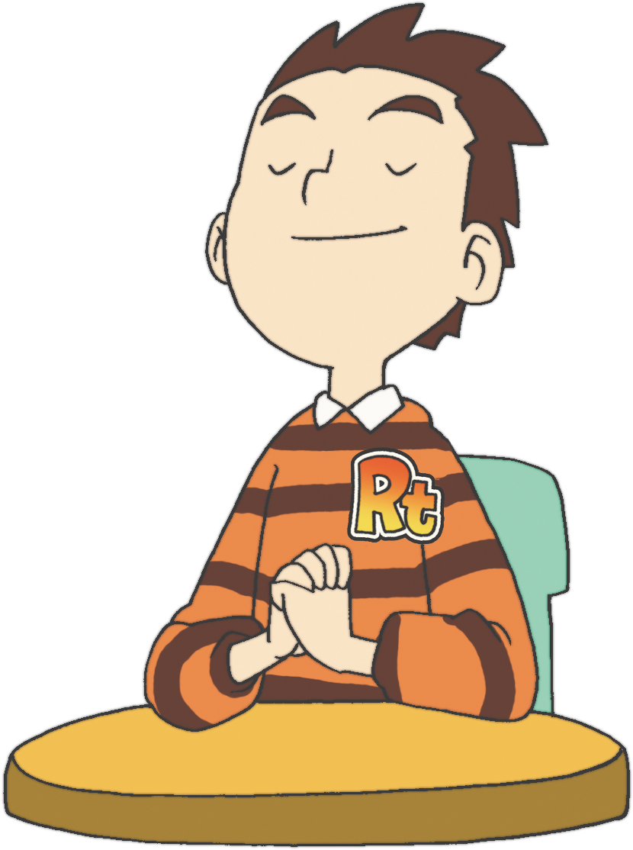
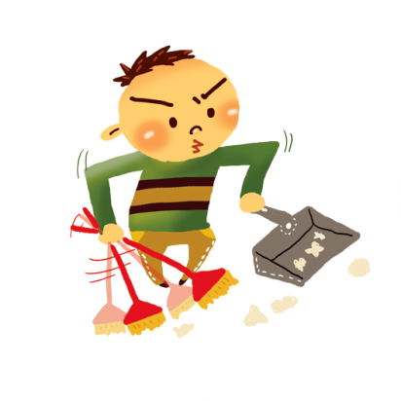
かみさまが くださった
みぶんと けんいを あじわいます
せいれいの はたらき、
いのりの おくぎを あじわいます

Slide 6
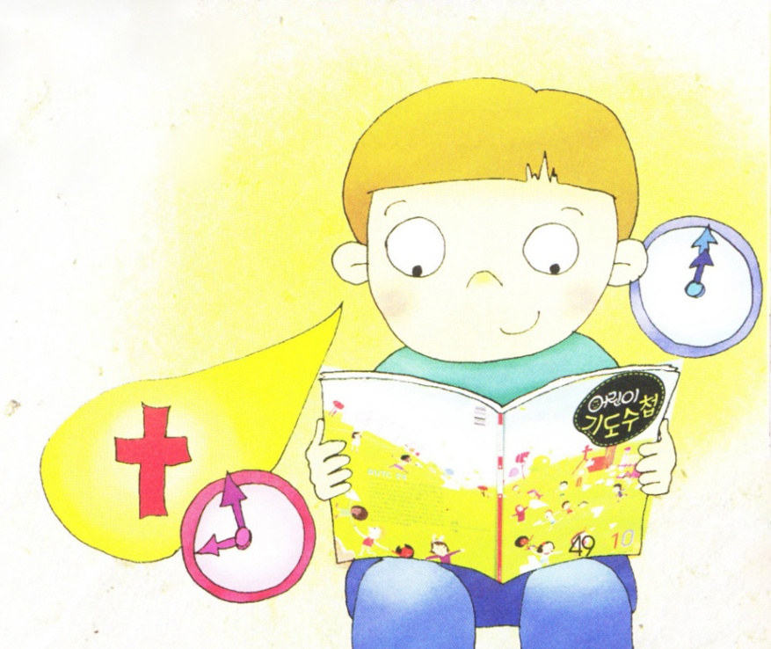
かみさまが くださった
みぶんと けんいを あじわいます
かみのくにが のぞんで
くらやみが くだかれます

Slide 7
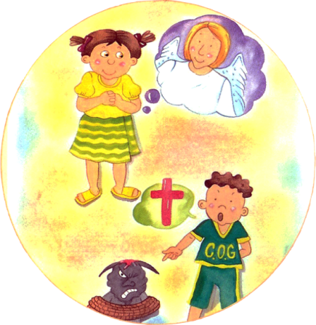
かみさまが くださった
みぶんと けんいを あじわいます
てんのぐんぜい、みつかいが
つかえます

Slide 8
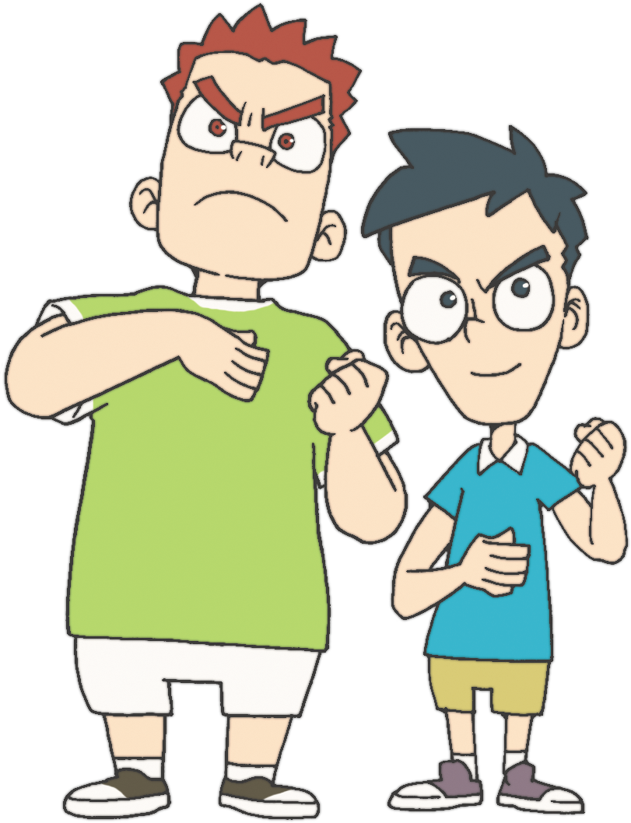
かみさまが くださった
みぶんと けんいを あじわいます
てんごくの
こくせきの
しゅくふくを
あじわいます

Slide 9
かみさまが くださった
みぶんと けんいを あじわいます
せかいふくいんかの
しゅくふくを あじわいます

Slide 10
1. かみさまが そなえられた
でし パウロは ルデヤという
でしに あいました
なまえの いみは せいさん
ヨーロッパ さいしょの せいと
しゅこうぎょうが はってんしていた
テアテラしの しゅっしん
ピリピで むらさきぬのの しょうにん

Slide 11
2. かみさまの みこころを
もとめた トロアスの よるの
あとに あった でし ルデヤ
ふくいんを つたえるために マケドニヤに
むかっていく
しゅが ルデヤの こころを ひらきました
じぶんの いえを れいはい ばしょとして
ていきょうしました
Notes:
이미지출처 : http://coronachart.net/

Slide 12
3. ルデヤに あった いこうに
おきたこと
あくれいに つかれた
おんなどれい
かんしゅと その かぞくに
でんどう
ピリピきょうかい

Slide 13
きょうだいこくが みることが できないことを みました
わざわい – めに みえる ことに だまされて じぶんの
りえきだけを おいもとめる ことが わざわいです
ただ – かみさまを はなれた ことが わざわいで
ただの おくぎを もって しょうりします

Slide 14
フォーラム
を
し
て
こく いん し よう
みことば –あらかじめ みた ルデヤに ついて
フォーラムしよう
じっせん – みことばを にぎって わたしが
じっせん することに ついて フォーラムしよう
いのり ｰ かみさまに いのりぶんを かこう！

